Slide 1
Инициативные проекты, реализованные в 2022 году
Администрация Советского района
отдел по взаимодействию с институтами
гражданского общества
#СОВЕСТКИЙРАЙОНЮГРА

Slide 2
Администрация Советского района
отдел по взаимодействию с институтами
гражданского общества
В 2022 году на территории Советского района реализовано 12 инициативных проектов – победителей регионального конкурса инициативных проектов, получивших субсидии из бюджета Ханты-Мансийского автономного округа – Югры в размере до 70 % стоимости проекта.
#СОВЕСТКИЙРАЙОНЮГРА

Slide 3
Администрация Советского района
отдел по взаимодействию с институтами
гражданского общества
Городское поселение Коммунистический
Инициативный проект
«Праздник для всех»
682 286,50 рублей
Приобретение передвижной сцены, праздничных костюмов и реквизита для игр, направленных на формирование способностей и талантов у детей и молодежи.

Slide 4
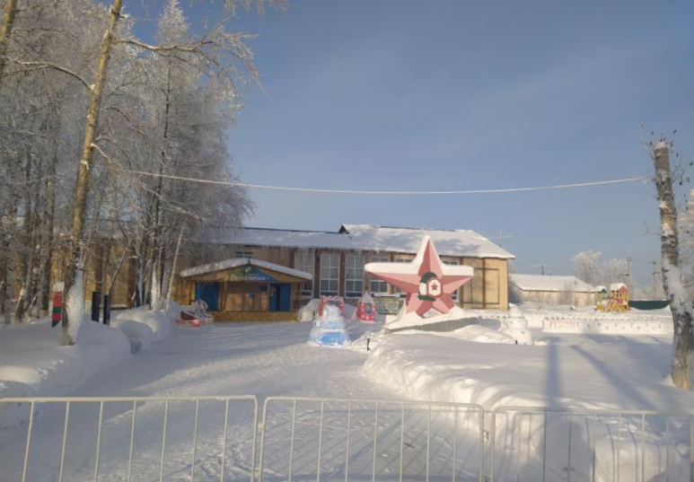
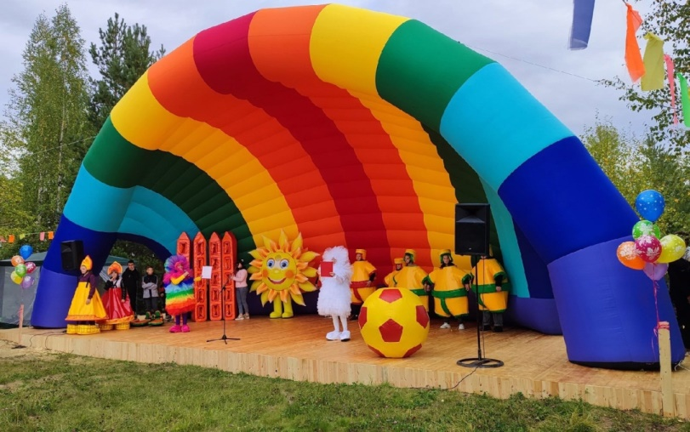
Администрация Советского района
отдел по взаимодействию с институтами
гражданского общества
Инициативный проект
«Праздник для всех»
682 286,50 рублей
БЫЛО
СТАЛО

Slide 5
Администрация Советского района
отдел по взаимодействию с институтами
гражданского общества
Городское поселение Коммунистический
Инициативный проект
«Новогоднее настроение»
1 042 764,39 рублей
Установка светодиодного шатра на новогоднюю ель, светодиодных деревьев из акрила, светящейся композиции из трех фигур оленей.

Slide 6
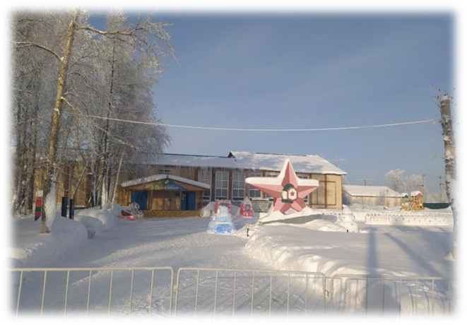
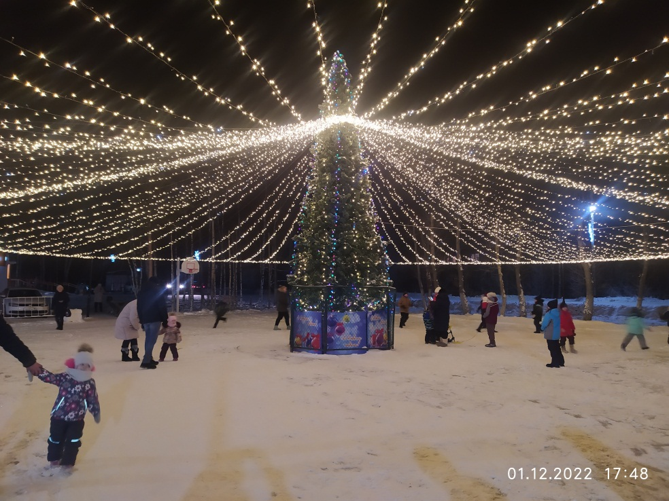
Администрация Советского района
отдел по взаимодействию с институтами
гражданского общества
Городское поселение Коммунистический
Инициативный проект
«Новогоднее настроение»
1 042 764,39 рублей
БЫЛО
СТАЛО

Slide 7
Администрация Советского района
отдел по взаимодействию с институтами
гражданского общества
Сельское поселение Алябьевский
Инициативный проект
«Сияй, Березовая роща»
930 380,00 рублей
Установка освещения. Улучшение качества городской среды и комплексное развитие сельского поселения.

Slide 8
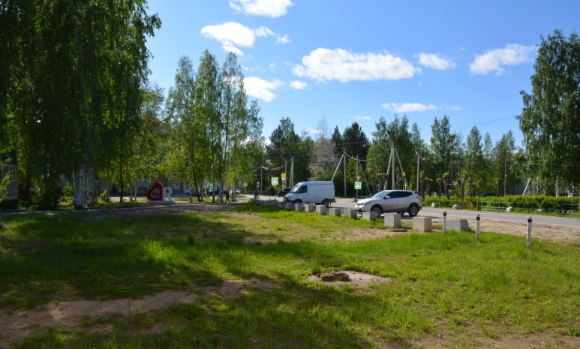
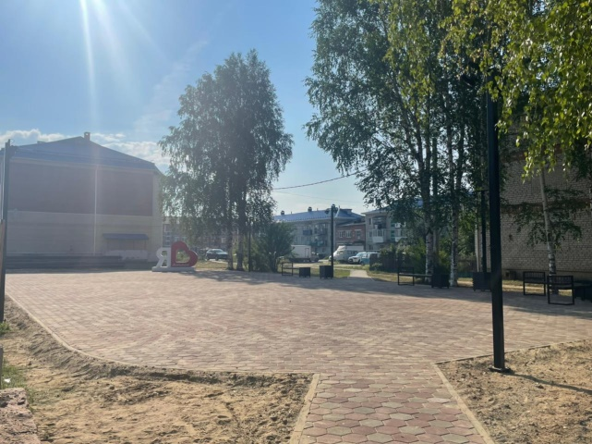
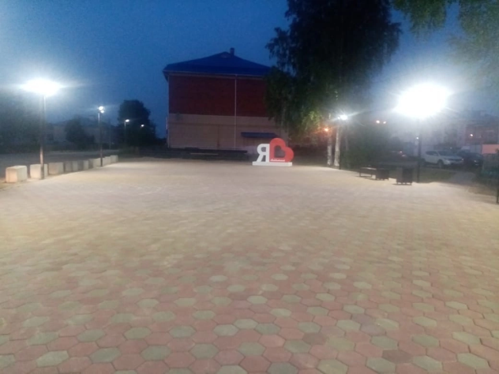
Администрация Советского района
отдел по взаимодействию с институтами
гражданского общества
Сельское поселение Алябьевский
Инициативный проект
«Сияй, Березовая роща»
930 380,00 рублей
БЫЛО
СТАЛО

Slide 9
Администрация Советского района
отдел по взаимодействию с институтами
гражданского общества
Городское поселение Малиновский
Инициативный проект
«Устройство уличного освещения на улице Центральная»
212 801,00 рублей
Устройство опор уличного освещения, установка светильников.
Обеспечение безопасности дорожного движения на данном участке автодороги.

Slide 10
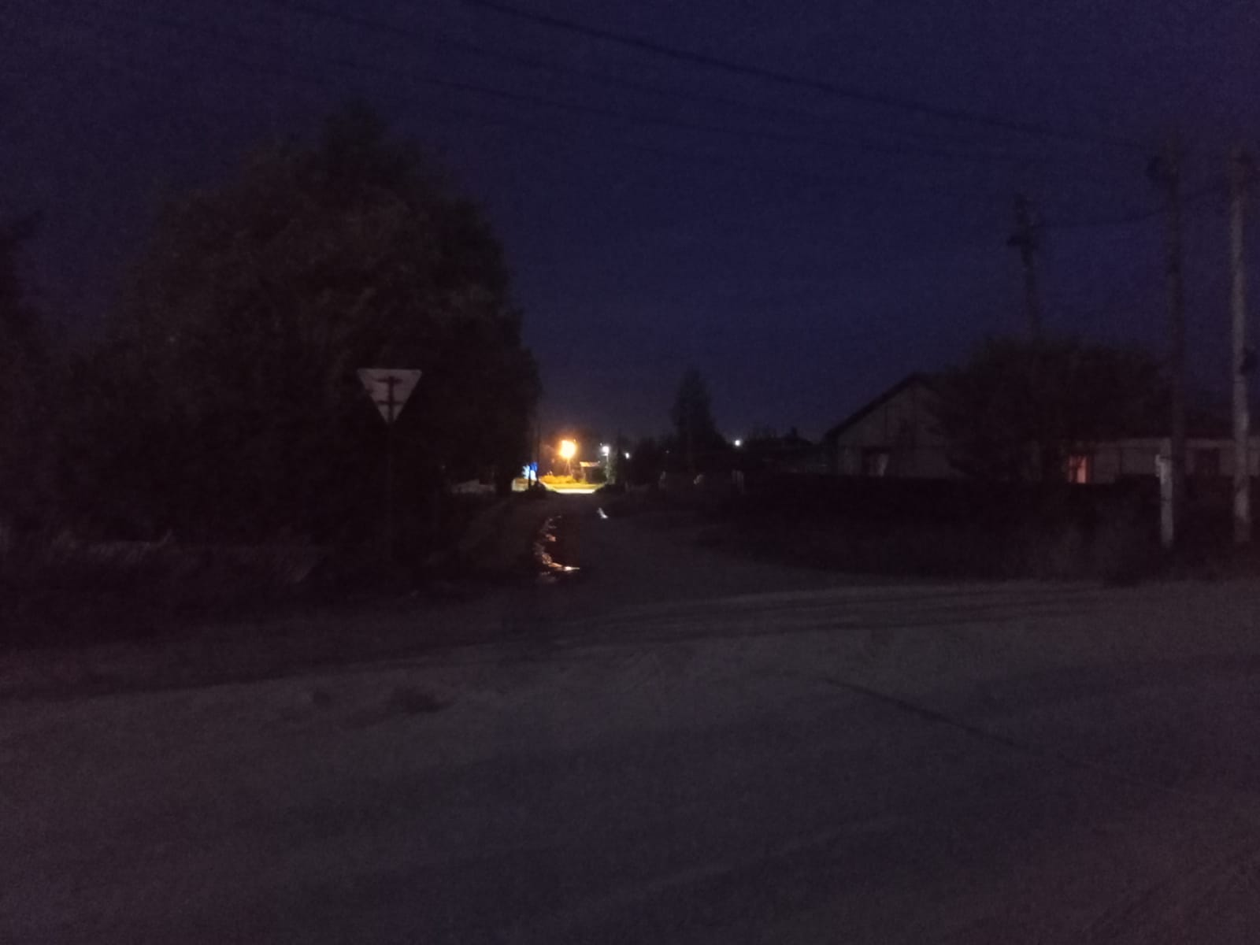
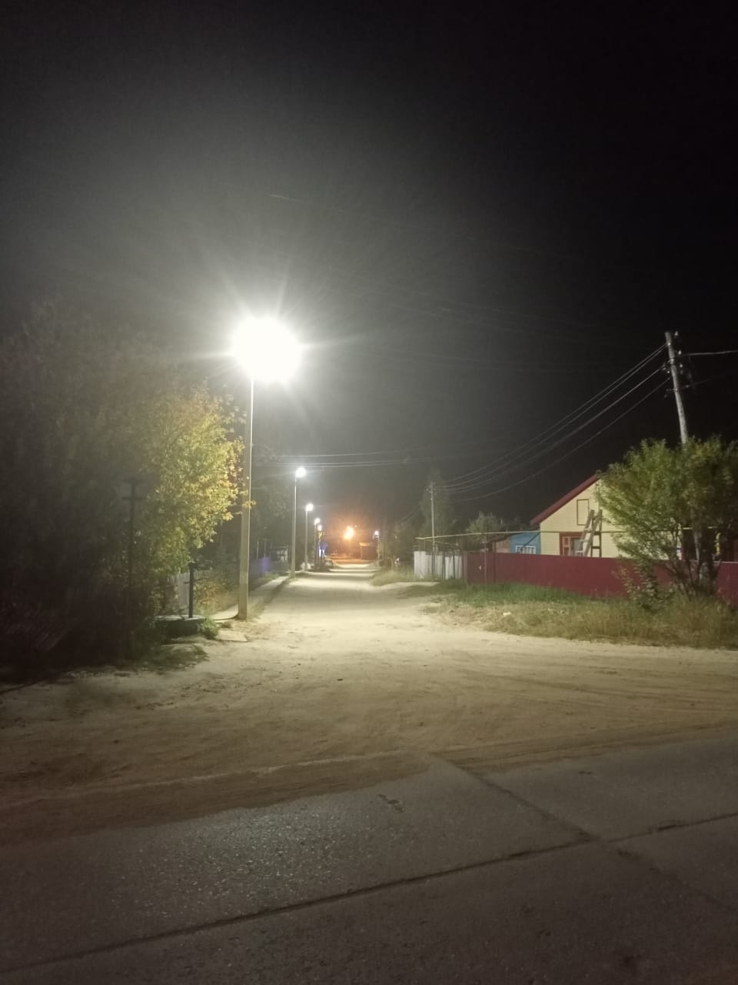
Администрация Советского района
отдел по взаимодействию с институтами
гражданского общества
Городское поселение Малиновский
Инициативный проект
«Устройство уличного освещения на улице Центральная»
212 801,00 рублей
БЫЛО
СТАЛО

Slide 11
Администрация Советского района
отдел по взаимодействию с институтами
гражданского общества
Городское поселение Малиновский
Инициативный проект
«Орион»
996 120,00 рублей
Ремонт покрытия пола спортивного зала в Спортивном комплексе «Орион».
Обеспечение условий для занятий физической культурой и спортом.

Slide 12
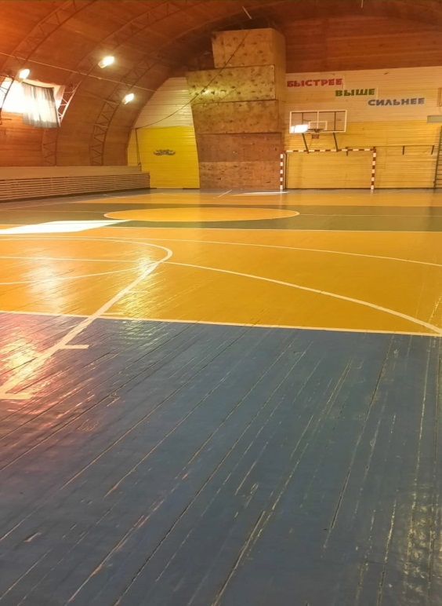
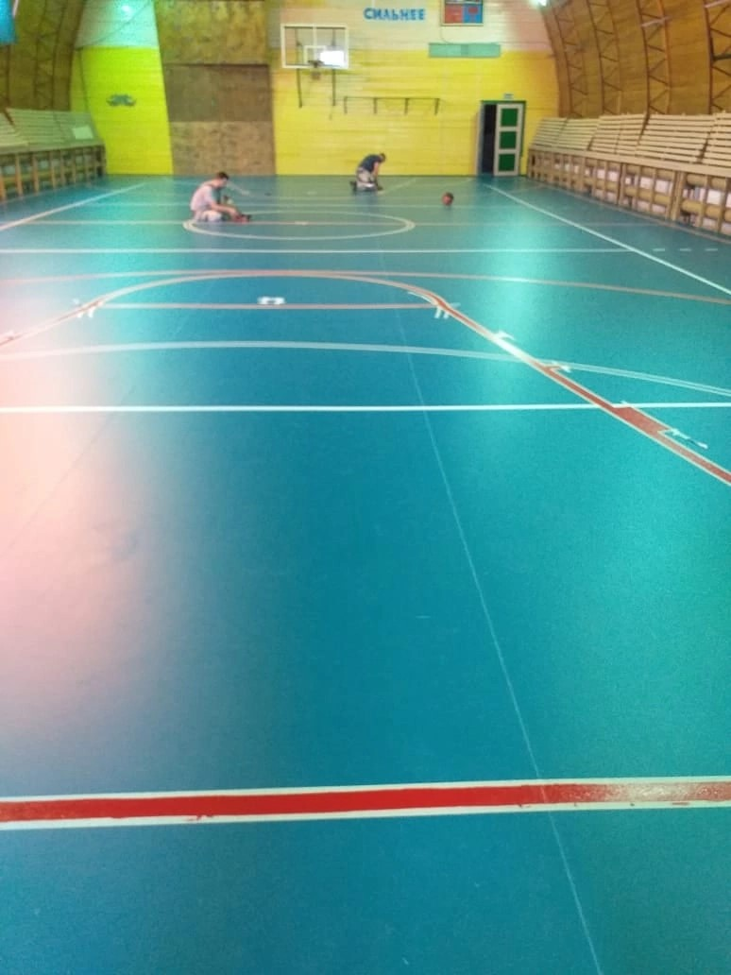
Администрация Советского района
отдел по взаимодействию с институтами
гражданского общества
Городское поселение Малиновский
Инициативный проект
«Орион»
996 120,00 рублей
БЫЛО
СТАЛО

Slide 13
Администрация Советского района
отдел по взаимодействию с институтами
гражданского общества
Городское поселение Малиновский
Инициативный проект
«Обустройство площадок накопления твердых коммунальных отходов»
520 100,00 рублей
Комплекс работ по обустройству площадок накопления ТКО.
8 площадок для размещения контейнеров до 3 штук.

Slide 14
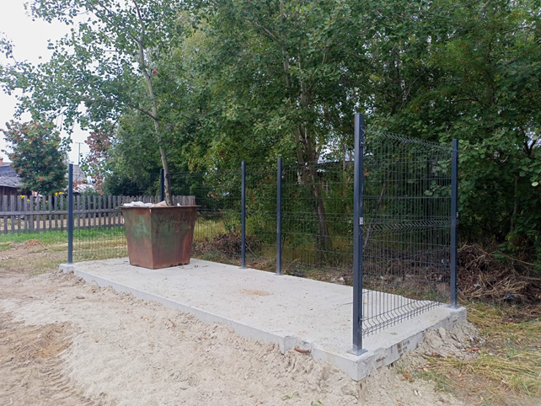
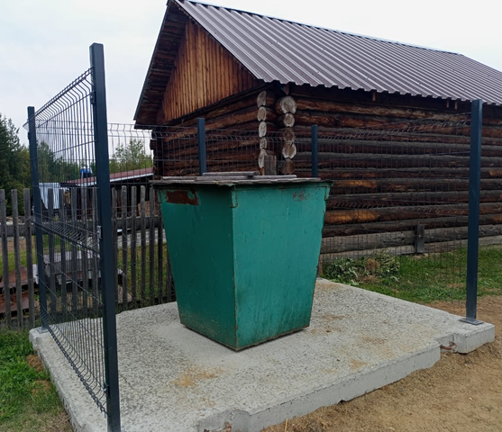
Администрация Советского района
отдел по взаимодействию с институтами
гражданского общества
Городское поселение Малиновский
Инициативный проект
«Обустройство площадок накопления твердых коммунальных отходов»
520 100,00 рублей
БЫЛО
СТАЛО

Slide 15
Администрация Советского района
отдел по взаимодействию с институтами
гражданского общества
Городское поселение Пионерский
Инициативный проект
«Шахматное поле»
458 285,72 рублей
Установка на общественной территории поселения гигантских шахмат и шашек, сундука для складирования фигур, лавочек и столов для игр.
Развитие и популяризация шахмат как вида спорта.

Slide 16
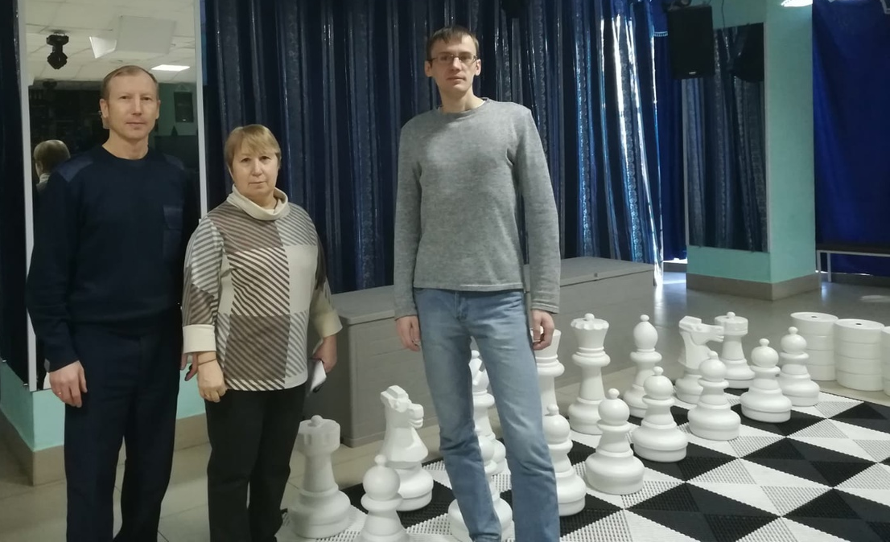
Администрация Советского района
отдел по взаимодействию с институтами
гражданского общества
Городское поселение Пионерский
Инициативный проект
«Шахматное поле»
458 285,72 рублей
БЫЛО
СТАЛО

Slide 17
Администрация Советского района
отдел по взаимодействию с институтами
гражданского общества
Городское поселение Пионерский
Инициативный проект
«Приходите в наш двор»
1 594 857, 15 рублей
Благоустройство дворовой территории с учетом современных стандартов, требований и потребностей жителей, создание безопасных и благоприятных условий для организации досуга детей и взрослых.

Slide 18
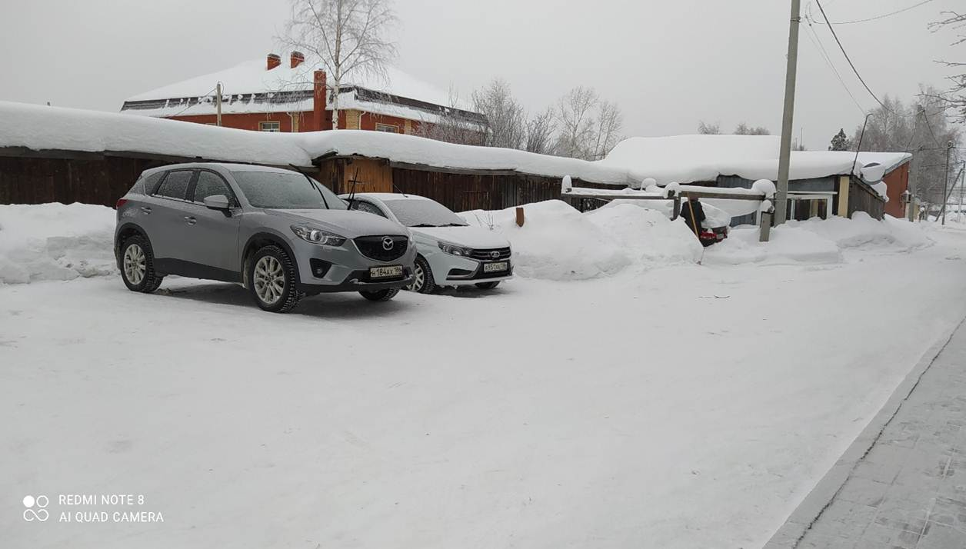
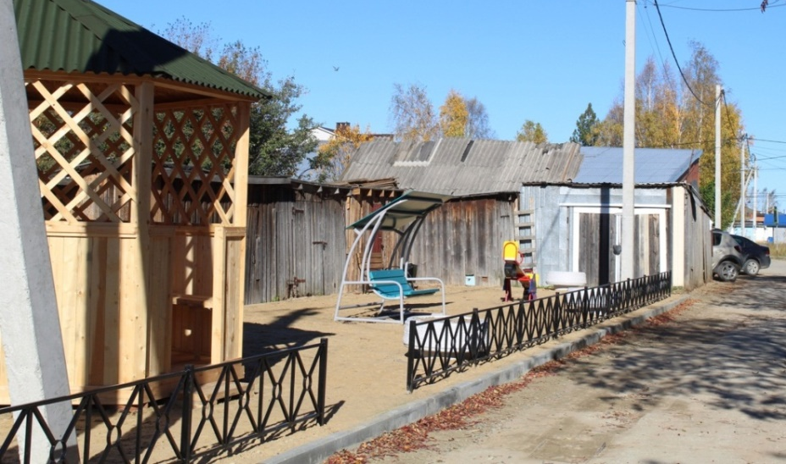
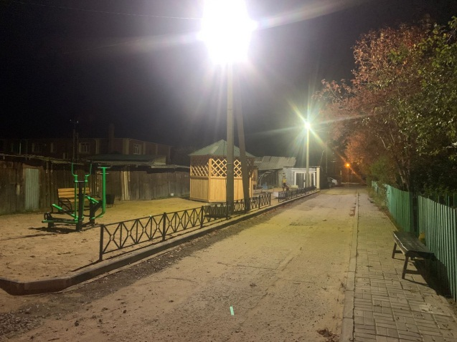
Администрация Советского района
отдел по взаимодействию с институтами
гражданского общества
Городское поселение Пионерский
Инициативный проект
«Приходите в наш двор»
1 594 857, 15 рублей
БЫЛО
СТАЛО

Slide 19
Администрация Советского района
отдел по взаимодействию с институтами
гражданского общества
Городское поселение Таежный
Инициативный проект
«Благоустройство и озеленение площади Дома культуры МБУ
«КСК «Содружество»
2 000 000,00 рублей
Ремонт и замена 16 светильников уличного освещения.
Установка современных скамеек и урн для мусора, арт-объекта (скамьи для влюбленных).
Посев газонной травы и посадка кустарников.

Slide 20
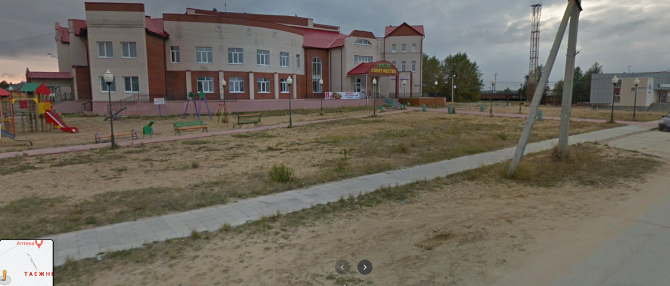
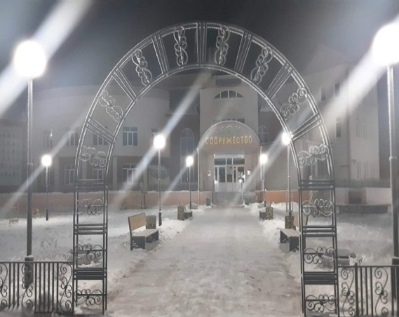
Администрация Советского района
отдел по взаимодействию с институтами
гражданского общества
Городское поселение Таежный
Инициативный проект
«Благоустройство и озеленение площади Дома культуры МБУ
«КСК «Содружество»
2 000 000,00 рублей
БЫЛО
СТАЛО

Slide 21
Администрация Советского района
отдел по взаимодействию с институтами
гражданского общества
Инициативный проект
«Оформление праздничной световой иллюминацией центральной части городского поселения Таежный»
742 294,41 рублей
Оформление праздничной световой иллюминацией.
Создание праздничной атмосферы в зимний период.

Slide 22
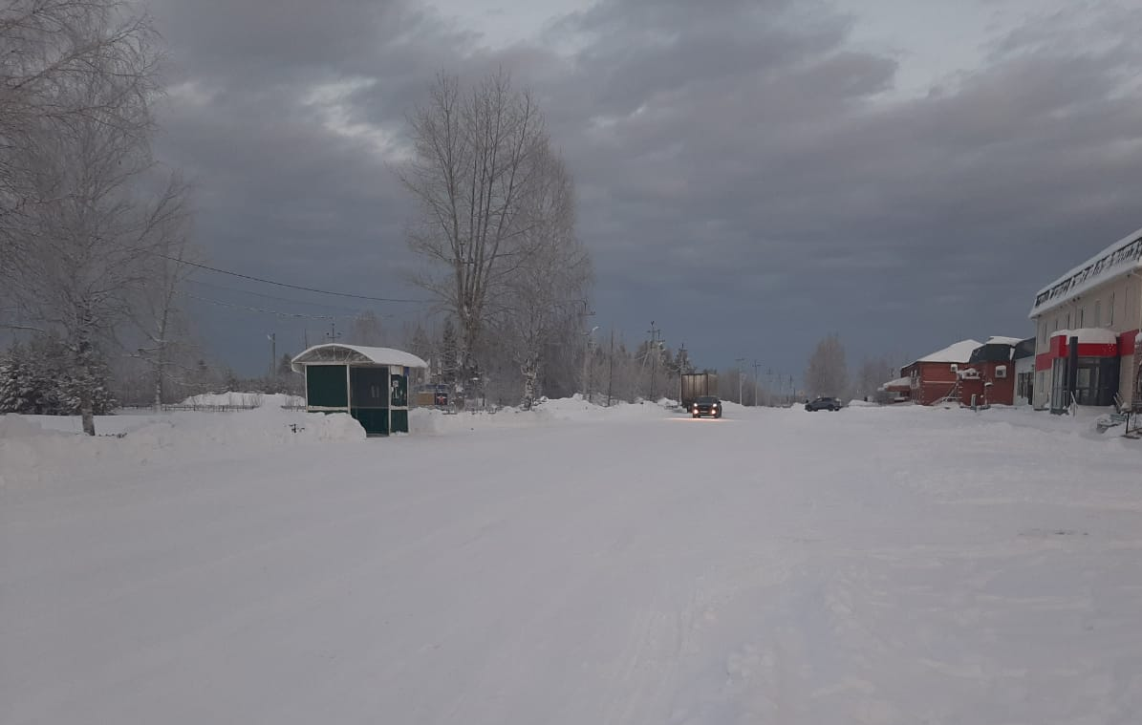
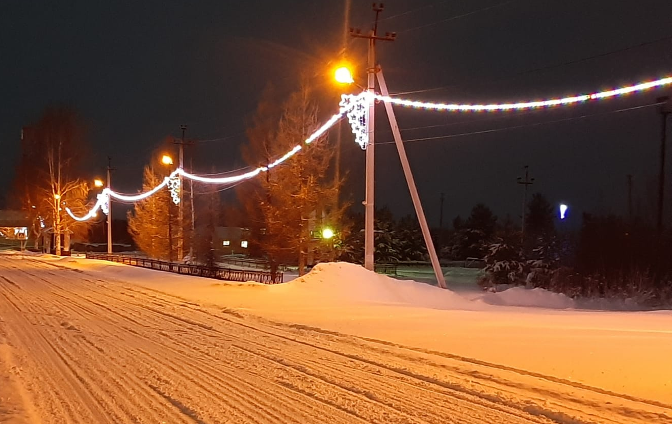
Администрация Советского района
отдел по взаимодействию с институтами
гражданского общества
Инициативный проект
«Оформление праздничной световой иллюминацией центральной части городского поселения Таежный»
742 294,41 рублей
БЫЛО
СТАЛО

Slide 23
Администрация Советского района
отдел по взаимодействию с институтами
гражданского общества
Городское поселение Зеленоборск
Инициативный проект
«Быть здоровыми хотим»
180 000,00 рублей
Оборудование стадиона
местами для участников и болельщиков спортивных мероприятий.

Slide 24
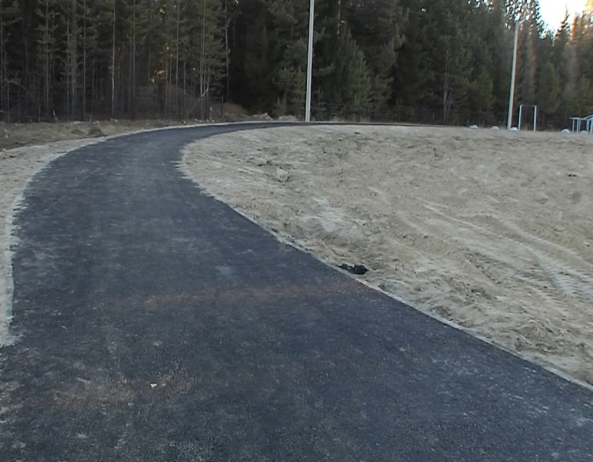
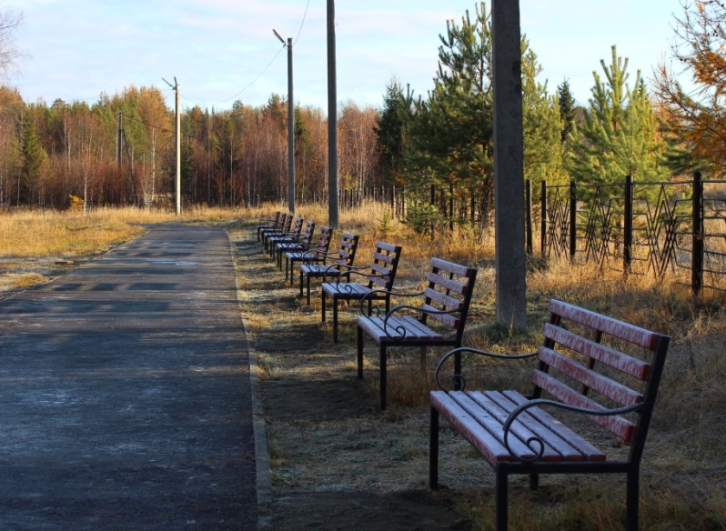
Администрация Советского района
отдел по взаимодействию с институтами
гражданского общества
Городское поселение Зеленоборск
Инициативный проект
«Быть здоровыми хотим»
180 000,00 рублей
БЫЛО
СТАЛО

